Slide 1
Дистанционное информационное собрание для родителей будущих первоклассников

Slide 2
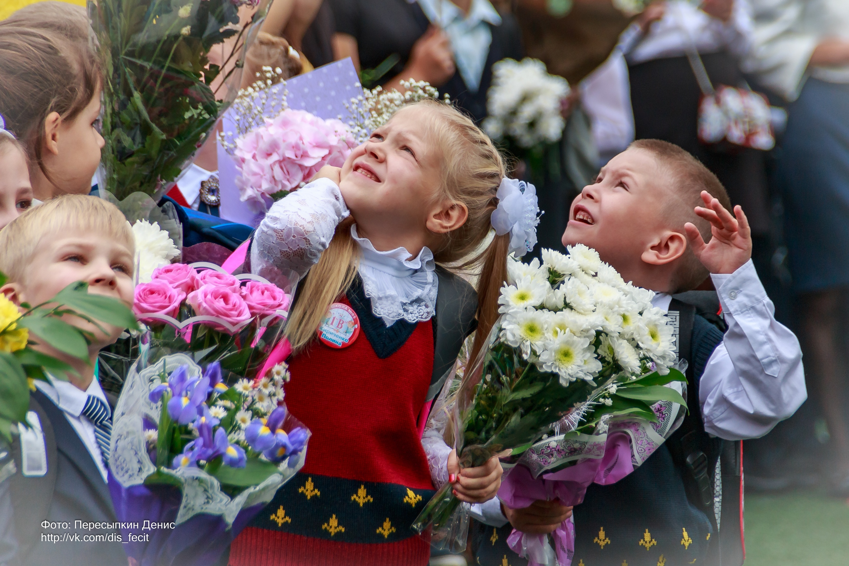
Что ждет нас в школе?

Slide 3
Уважаемые родители!
В связи с карантинными мероприятиями и невозможностью провести родительские собрания, мы предлагаем Вам информацию, которая поможет подготовить вашего ребенка к торжественному моменту поступления в школу.
Родительские собрания по классам планируются на конец августа. Дату и время мы сообщим заранее. Так как формирование первых классов продолжается, списки по классам будут размещены на стенде школы перед родительскими собраниями после 20 августа 2020.
Медицинскую карту ребенка необходимо подготовить к медицинскому осмотру (ориентировочные даты 28-31 августа)

Slide 4
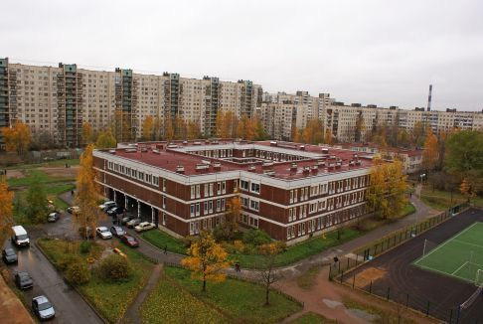
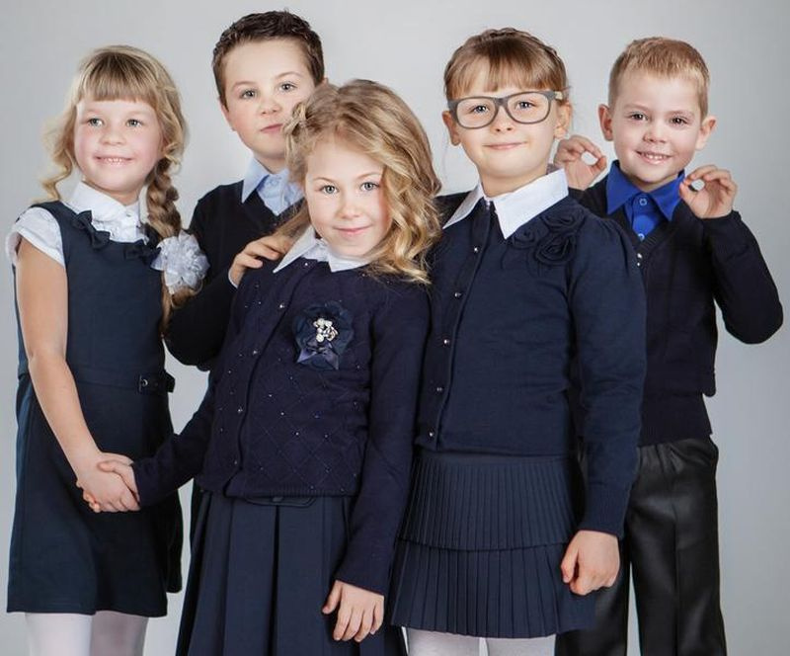
РЕЖИМ РАБОТЫ ШКОЛЫ
Начало занятий – 1 сентября
Окончание занятий – 25 мая в начальной школе
Учебный год разделён на четверти
Каникулы:
осенние – 1 неделя, зимние – 2 недели,
весенние – 1 неделя, летние – 3 месяца.
Дополнительные каникулы для первоклассников – 1 неделя в феврале.
1-4 классы занимаются в режиме 5-дневной учебной недели.
Продолжительность уроков в 1 классе:
35 минут - сентябрь-декабрь
40 минут - январь - май
Начало учебных занятий в 9.00
У первоклассников 4 урока, один раз в неделю -5 уроков.
Окончание занятий – 12.50 и 13.45

Slide 5
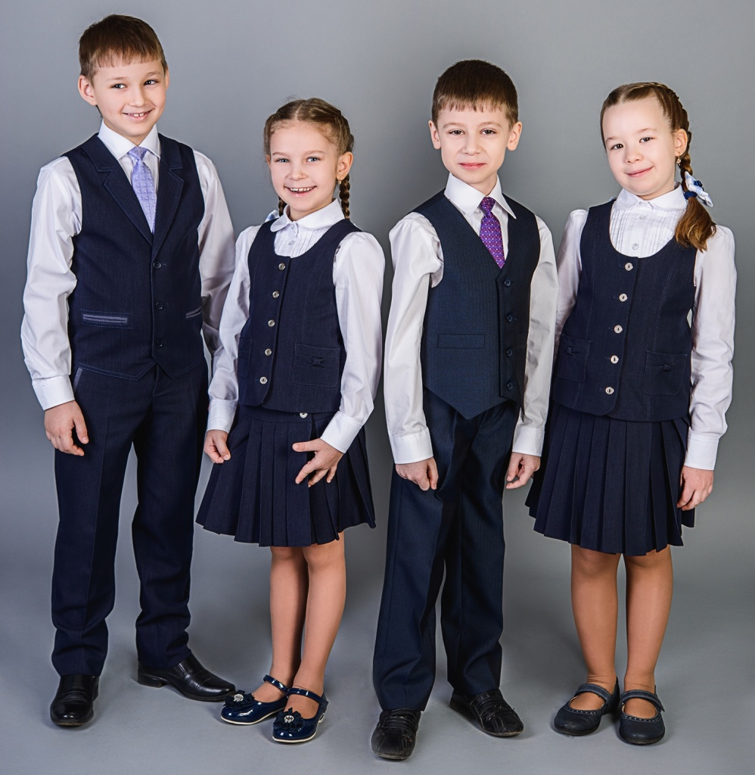
Учебная нагрузка ученика 1 класса - 21 час в неделю
4 часа – Обучение грамоте (литературное чтение)
5 часов – Письмо (русский язык)
4 часа – Математика
2 часа – Окружающий мир
1 час – ИЗО
1 час - Музыка
1 час – Технология (труд)
3 часа – Физкультура

Slide 6
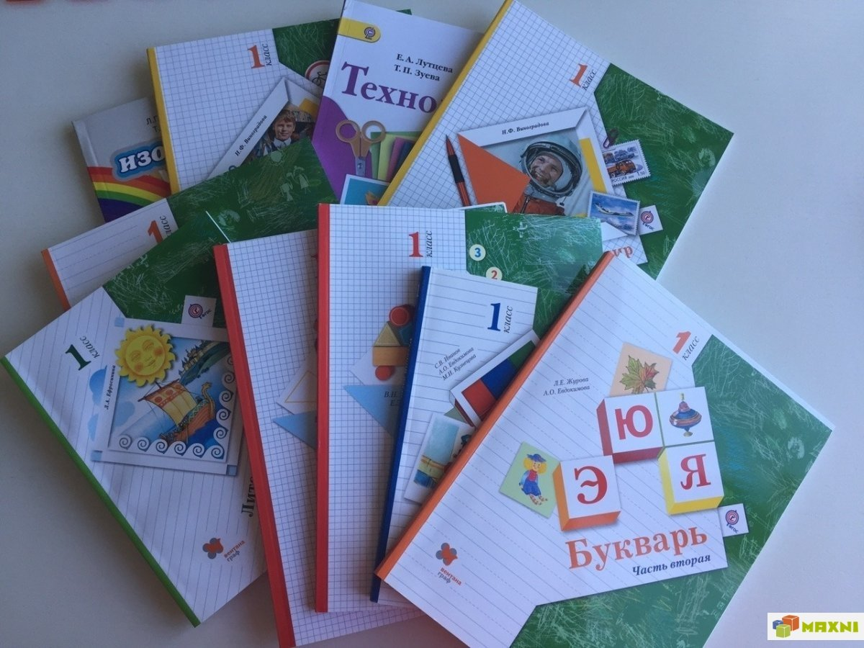
Обучение в начальной школе ведется
по учебно-методическому комплексу
«Начальная школа XXI века». Все учебники первоклассники получат в школе.

Slide 7
Уважаемые родители!
• Сотрудничайте с учителем и с пониманием относитесь к тому, что кажется Вам непривычным в учёбе Вашего ребёнка: он живёт и учится в другое время, в других условиях.
• Поддержите ребёнка, если он стремится высказать и аргументировать свою точку зрения.
• Поймите и примите то, что Вашего ребёнка будут учить не так, как учили Вас: не заучивать и пересказывать материал, а самостоятельно открывать новое, понимать и использовать в учебной деятельности.
• Поддержите инициативу ребёнка, его стремление быть самостоятельным.

Slide 8
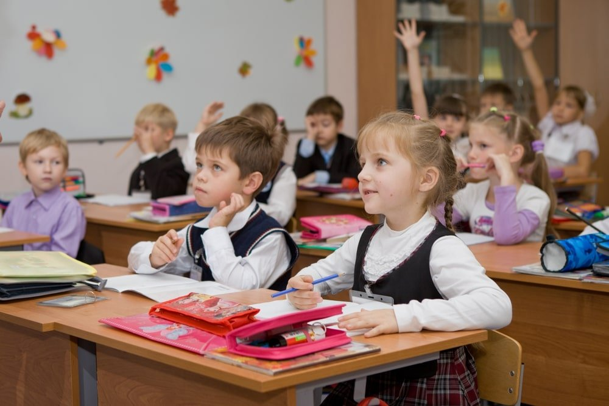
Критерии готовности к школе:
физическая,
нравственная,
психологическая,
мыслительная

Slide 9
Примерный набор канцелярских принадлежностей для первоклассника

Slide 10
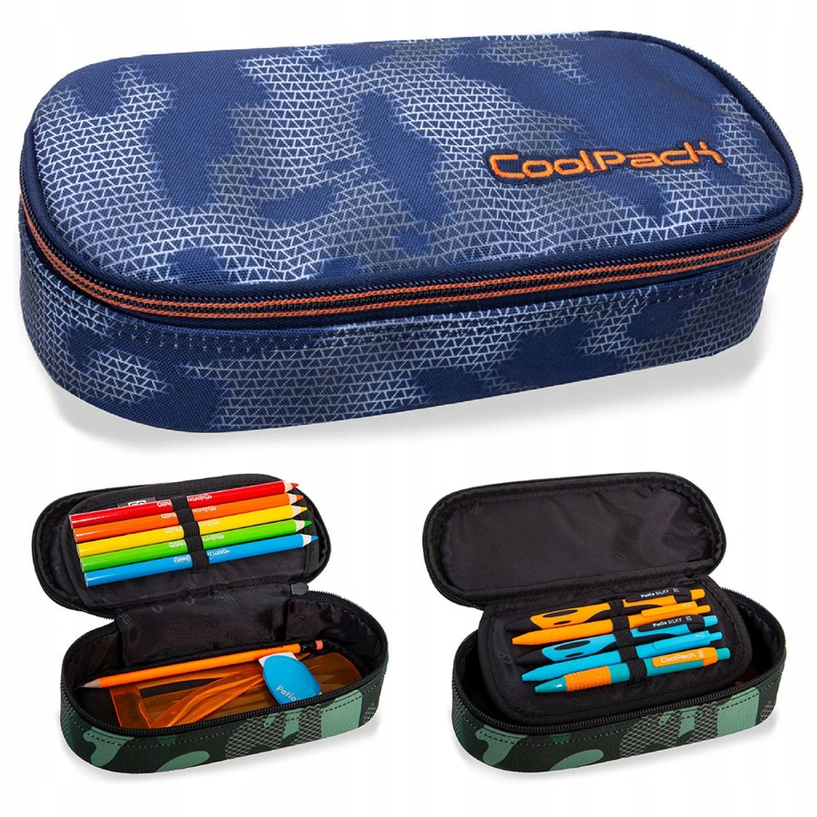
ПЕНАЛ
Пенал должен быть прост в обращении и компактен, желательно мягкий. В нем могут лежать две синие ручки (одна запасная), два простых карандаша ТМ, 10 цветных карандашей, ластик, линейка 20 см, точилка закрытая.

Slide 11
Шариковая ручка
Шариковая ручка одноцветная обычная с синей пастой (синяя).
Не рекомендуется приобретать первоклассникам ручки типа «автомат» или со «сложным корпусом и дизайном, а также перьевые ручки.

Slide 12
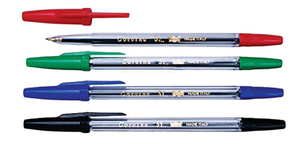
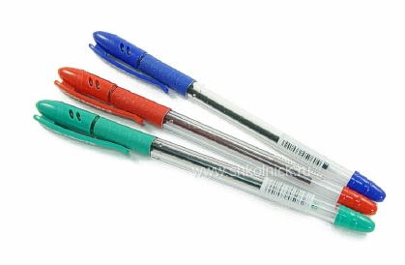
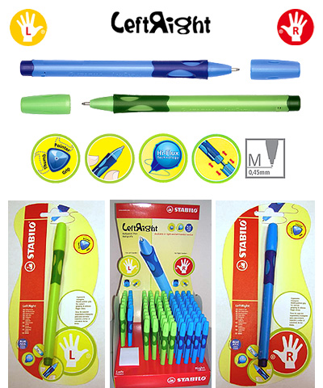
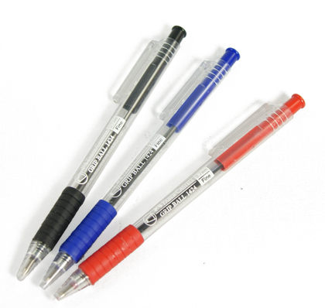
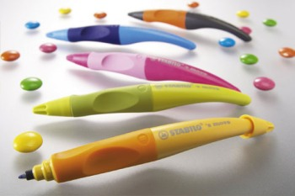
Ручки для левшей

Slide 13
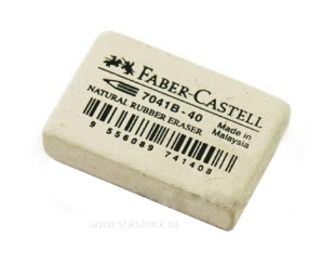
Ластик
Выбирайте простые модели «кирпичиком» серого или белого цвета. Многие цветные ластики сложной формы, вместо того чтобы стирать, лишь размазывают грязь и рвут бумагу.

Slide 14
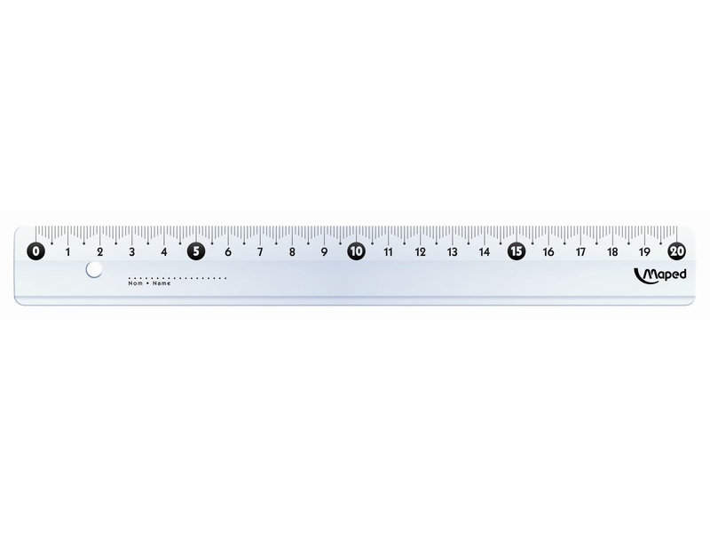
Линейка
Линейка 20 см.
Не покупайте линейки сложной конфигурации с геометрическими фигурами и различными шкалами с разных сторон. Для первоклассника наиболее удобна небольшая прямая пластиковая прозрачная линейка.

Slide 15
Тетради
Тетради в узкую разлинованную линейку (20 шт.).
Тетради в клеточку, клетка обычная, не крупная! (20 шт.).
Обложки для тетрадей плотные.
Папка для тетрадей.
Обращайте внимание на качество и цвет бумаги в тетрадях. В некоторых из них слишком тонкая (типа газетной) бумага, которая рвется при надавливании ручкой или острым карандашом.

Slide 16
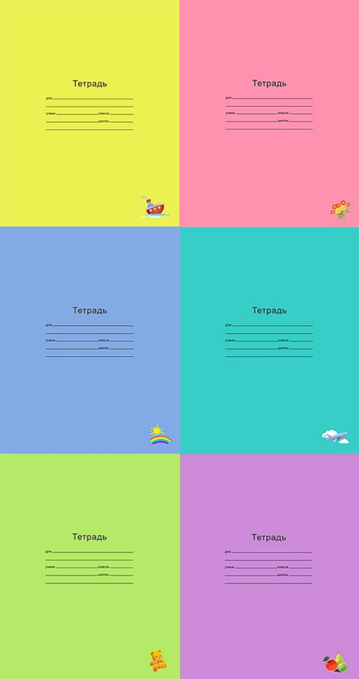
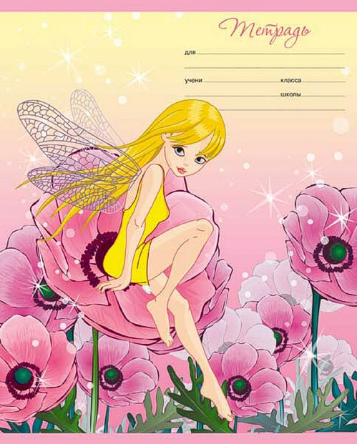
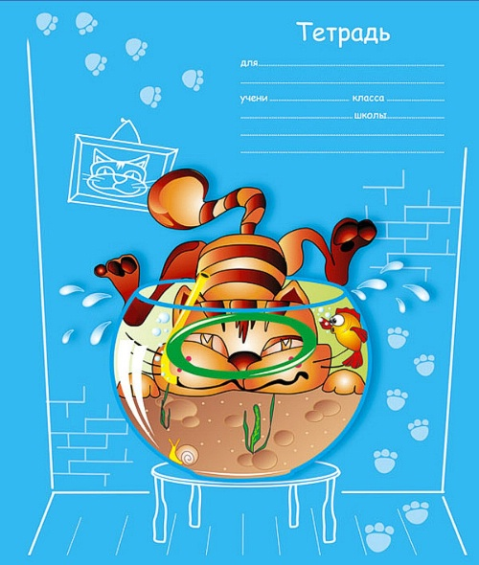
Да!
Нет!

Slide 17
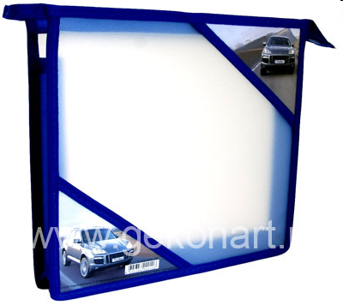
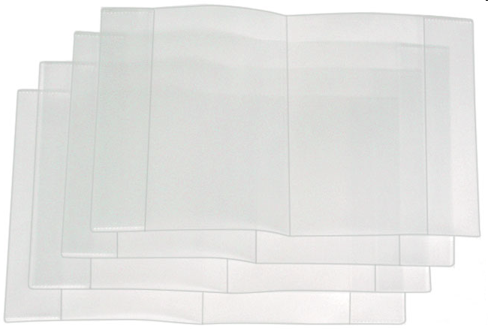
Папка для тетрадей
Обложки для тетрадей!

Slide 18
Для уроков технологии
Папка для труда с наполнением (картон цветной двусторонний, цветная бумага двусторонняя А 4)
Фартук и нарукавники (по желанию)
Клей-карандаш и клей ПВА, кисточка для клея
Пластилин
Линейка деревянная 30 см
Ножницы с закругленными концами.

Slide 19
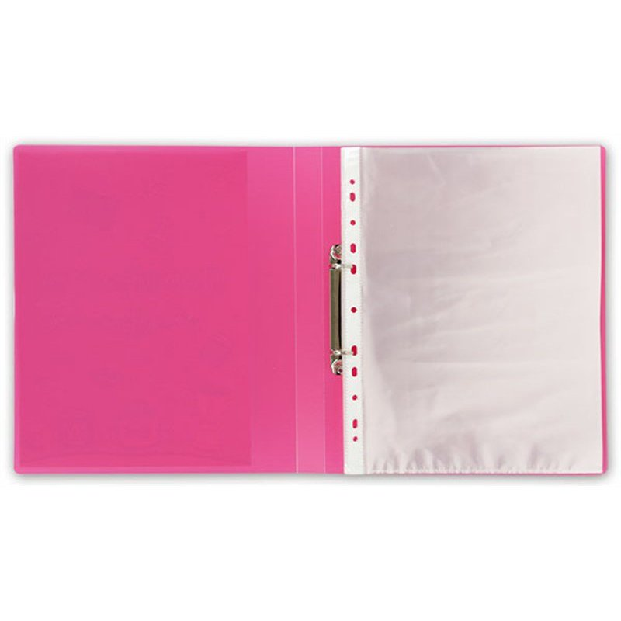
Для портфолио специальная папка или обычная папка с файлами

Slide 20
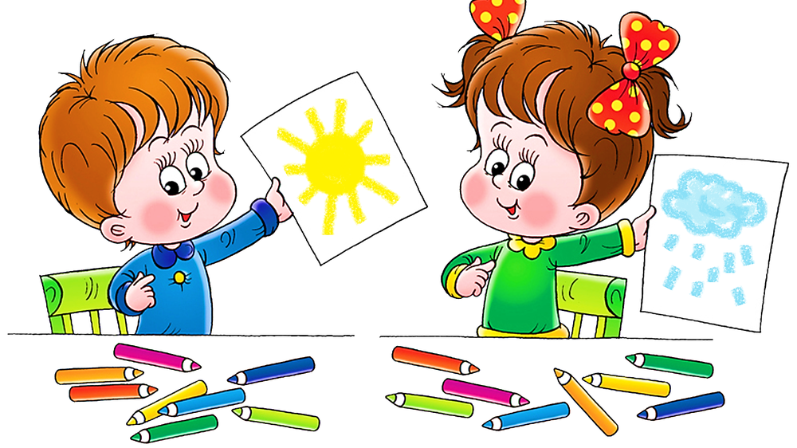
Для уроков ИЗО
Папка прозрачная на молнии.
Акварель.
Гуашь 12 цветов (крышки с банок снять и выбросить, краски высушить и сложить в продуктовый контейнер пластиковый прозрачный с крышкой)
Кисти размеров № 3, 6, 8. Натуральные: «белка», «пони» и т.п.
Бумага для рисования отдельными листами, формат А4.

Slide 21
ШКОЛЬНАЯ ФОРМА
В СООТВЕТСТВИИ С РАСПОРЯЖЕНИЕМ КОМИТЕТА ПО ОБРАЗОВАНИЮ ОТ 24.04.2015 года № 2003-р « Об установление единых требований к одежде обучающихся образовательных учреждений Санкт-Петербурга» в школе введена школьная форма.

Slide 22
ШКОЛЬНАЯ ФОРМА
Для учащихся 1-4 классов это форма синего цвета любой фирмы-производителя.
Форма должна быть универсальна, удобна.

Slide 23
Сменная обувь
Удобная, желательно на светлой подошве, не оставляющая следы на полу
Тканевый мешок для обуви

Slide 24
Спортивная форма
Для занятий в спортивном зале учащиеся 1-11 классов должны иметь единую форму одежды:
спортивную футболку белого цвета без рисунка, спортивную куртку для занятий на улице в теплое время года
спортивные брюки темно-синего или чёрного цвета
Спортивную обувь ( кеды, кроссовки) на светлой подошве.

Slide 25
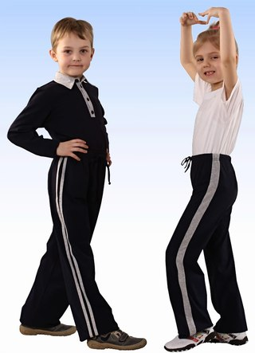
Спортивная форма

Slide 26
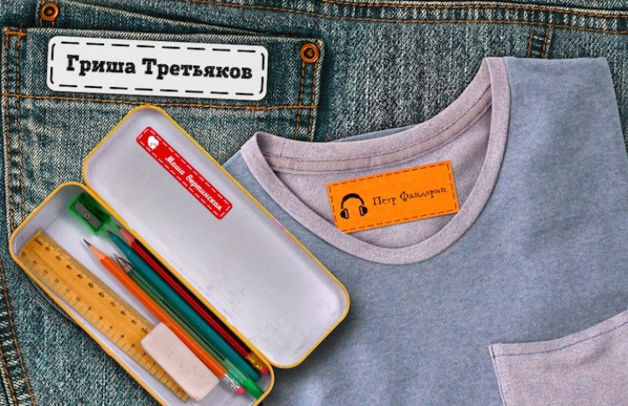
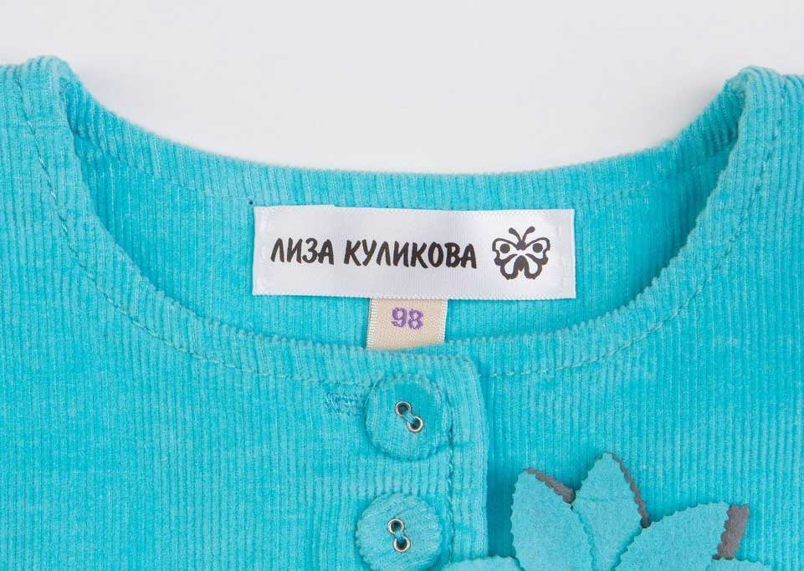
Уважаемые родители!
Все школьные принадлежности в обязательном порядке должны быть подписаны, вещи промаркированы (Фамилия, имя ребенка, 1 класс). Рабочие тетради подписывать не надо, это сделает учитель.

Slide 27
Быть готовым к школе – не значит уметь читать, писать и считать. Быть готовым к школе – значит, быть готовым всему этому научиться.

Slide 28
Информацию о школе можно получить:
https://605spb.lenschool.ru - сайт школы
599-19-19 –заместитель директора по УВР начальной школы Мария Витальевна Щавинская

